Slide 1
Von der Skizze
zum Prototyp
Leitfaden für das Team

Slide 2
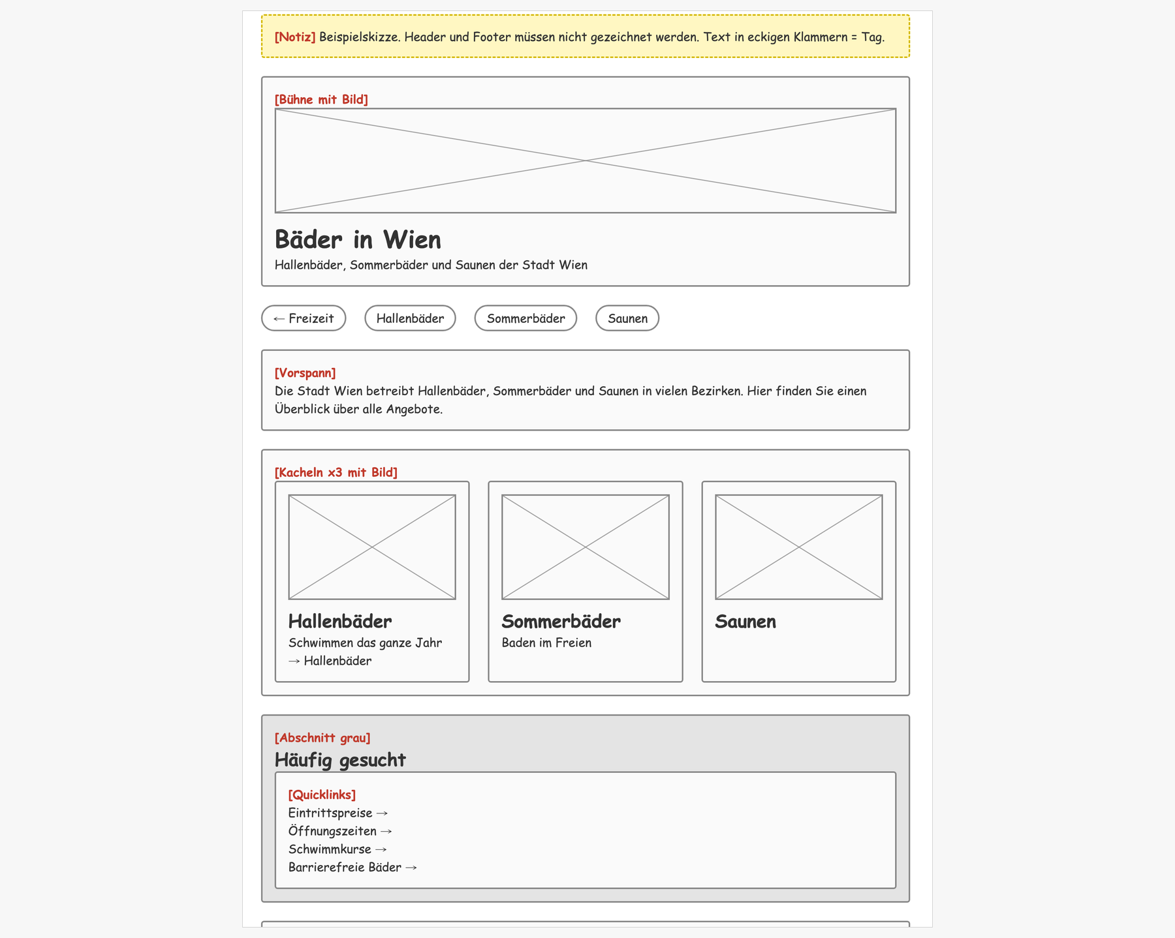
Worum es geht
Kästen rein, Prototyp raus
Graue Kästen reichen
Sie zeichnen in Figma oder in Doop.
Claude baut den Prototyp in Doop.
Mobil und Desktop, Look von wien.gv.at.
Die Skizze selbst bleibt unverändert.

Slide 3
Der Weg
1 Apps herunterladen
2 Plugin installieren
3 Figma und Doop verbinden
4 Skizzieren und bauen lassen

Slide 4
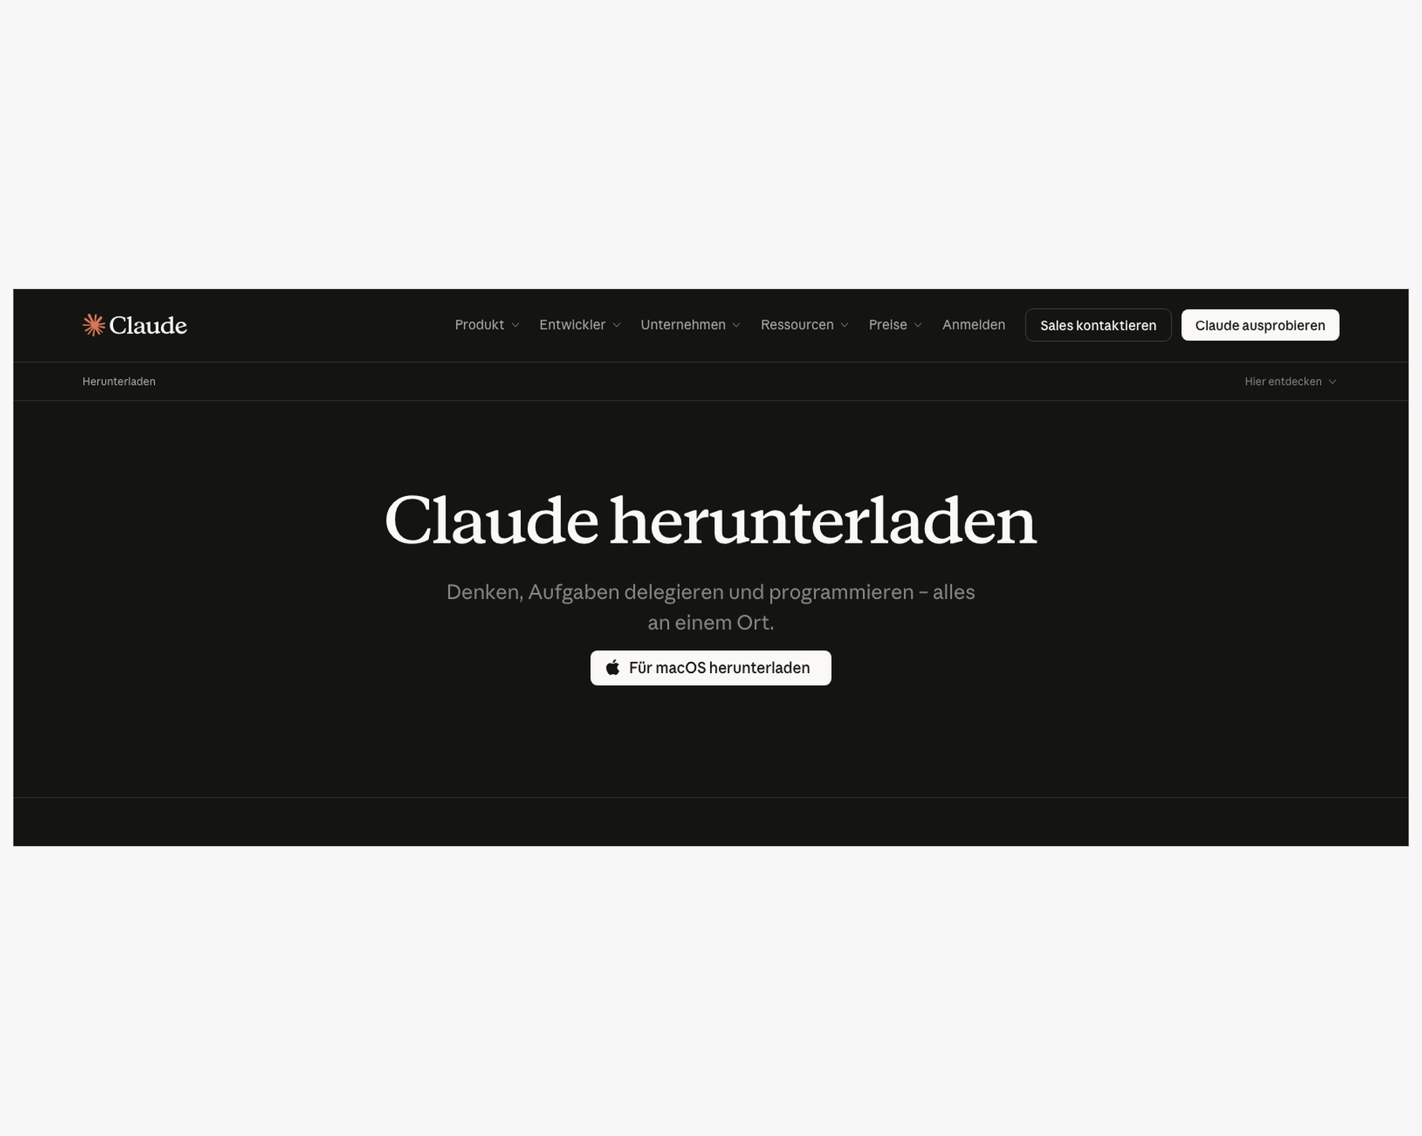
Claude laden
claude.com/download
Desktop-App oder Claude Code
Die Desktop-App für den Alltag.
Claude Code fürs Terminal.
Beides verbindet Figma und Doop.
Ein Claude-Konto reicht.

Slide 5
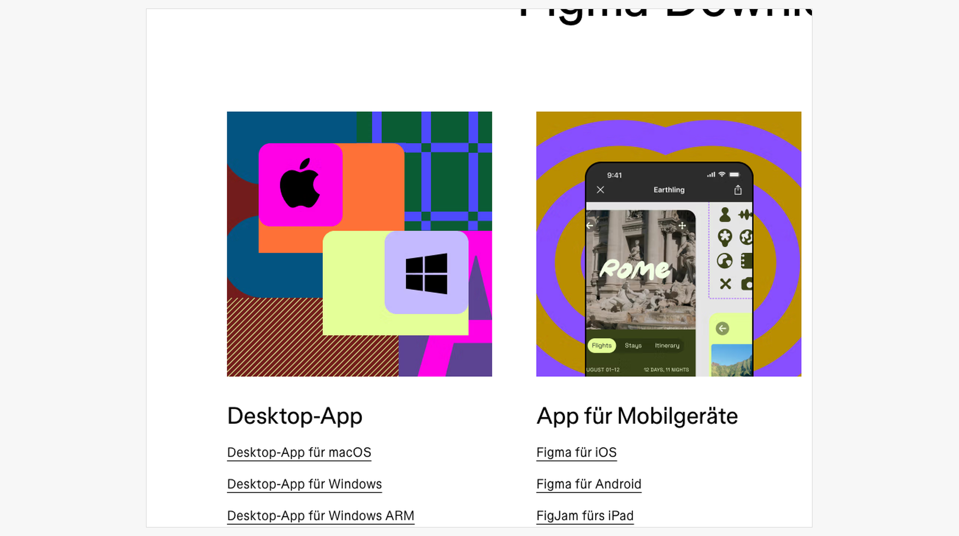
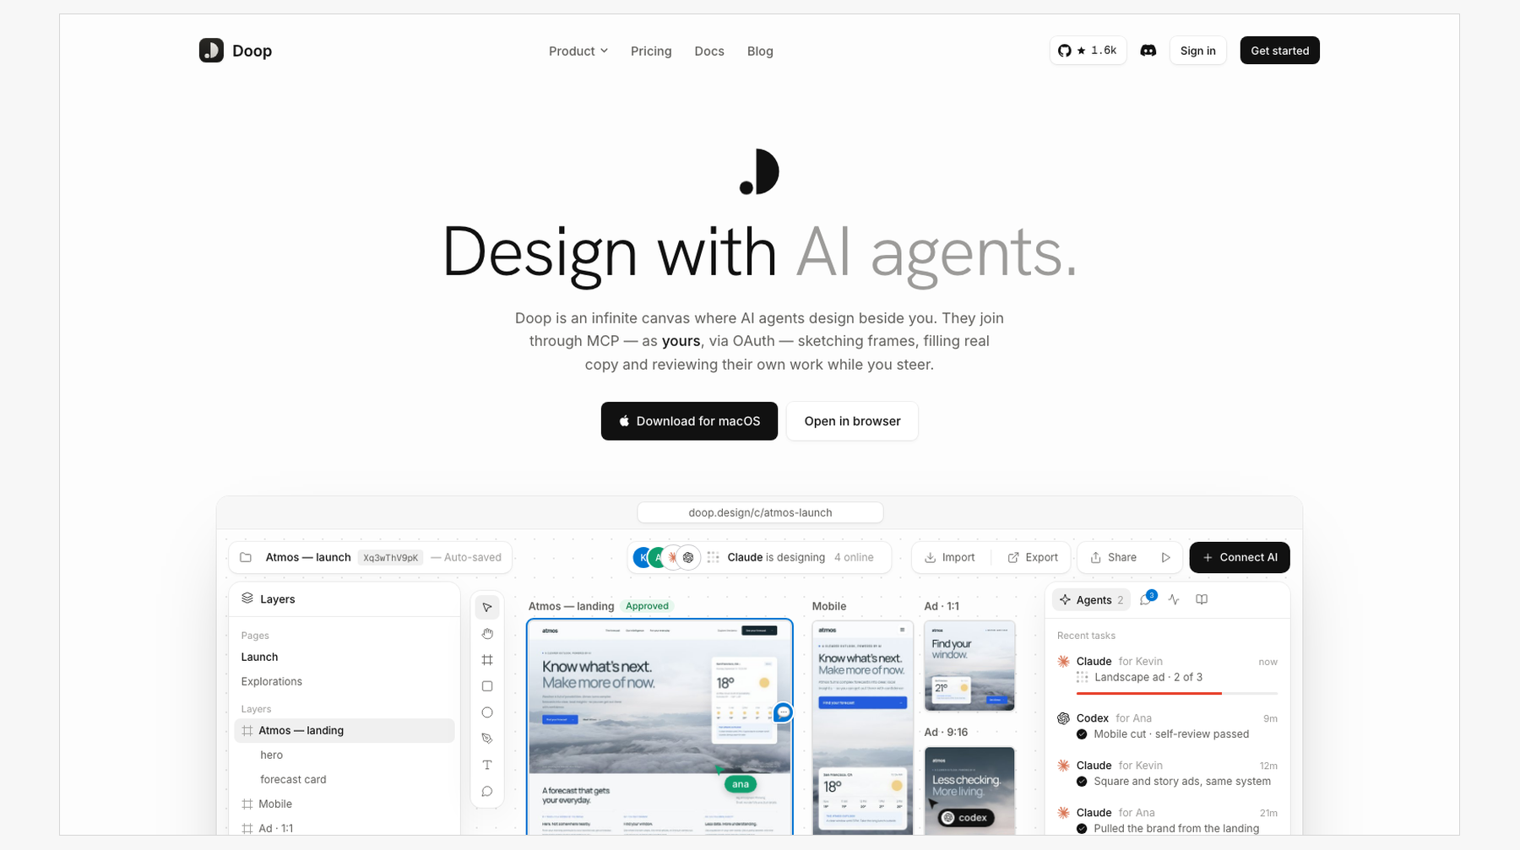
Figma und Doop
Skizze hier, Prototyp in Doop
Ein Account je Tool
Figma: Leserecht auf die Datei.
Die Desktop-App ist freiwillig.
Doop: eigener Account.
Browser oder App, beides geht.

Slide 6
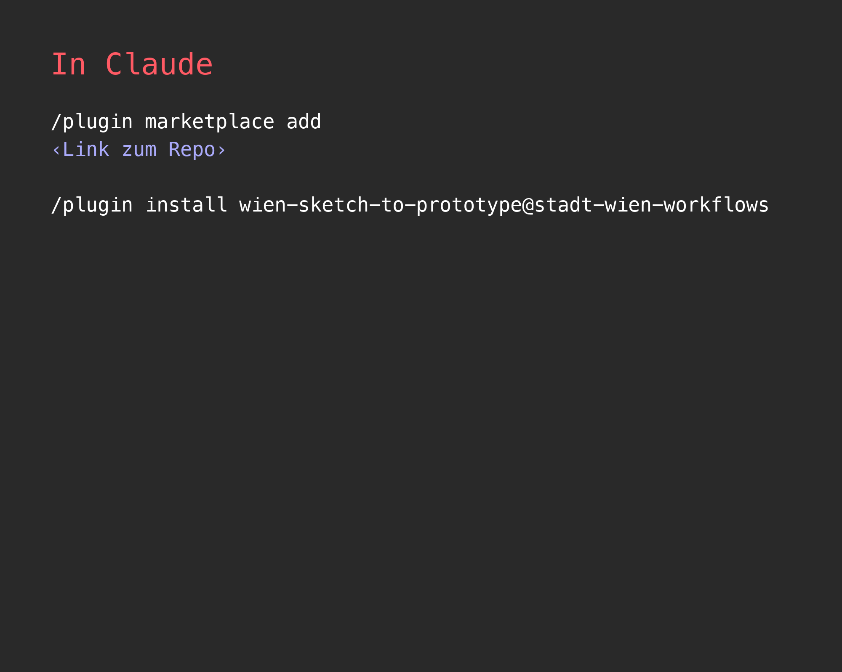
Das Plugin
Einmal in Claude installieren
Link von der Betreuung
Zuerst den Marketplace.
Dann das Plugin.
In der App: Customize,
Reiter Plugins.

Slide 7
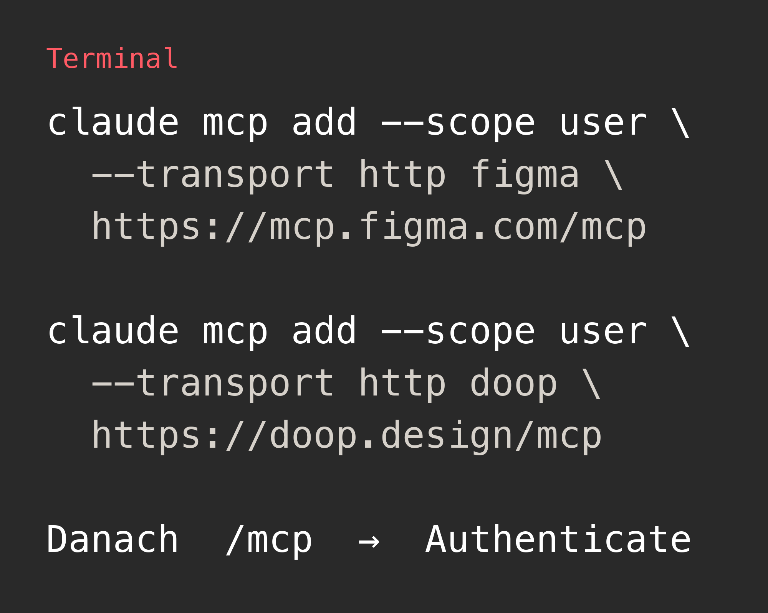
In Claude Code
Verbindung zu Figma und Doop
Zwei Befehle, dann anmelden
Gilt danach in jedem Projekt.
In Claude /mcp öffnen.
figma und doop: Authenticate.
Im Browser Zugriff erlauben.

Slide 8
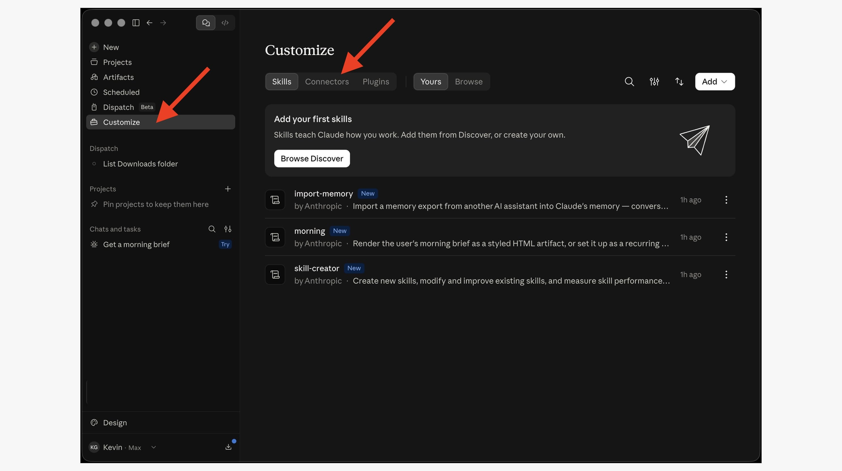
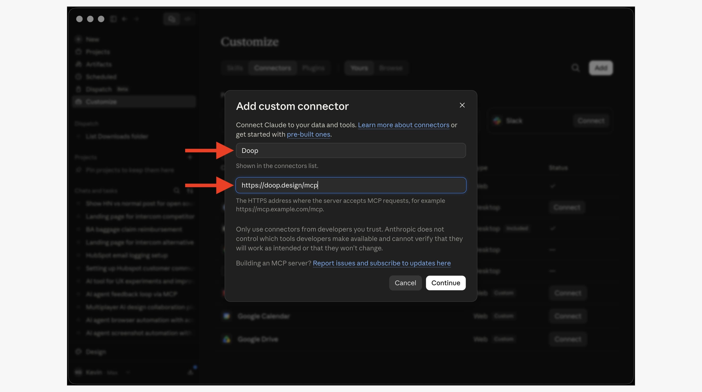
In der Desktop-App
Seitenleiste, dann Connectors
Add custom connector
Customize öffnen.
Connectors, dann Add.
Name und Adresse eintragen.
Continue, dann Connect.

Slide 9
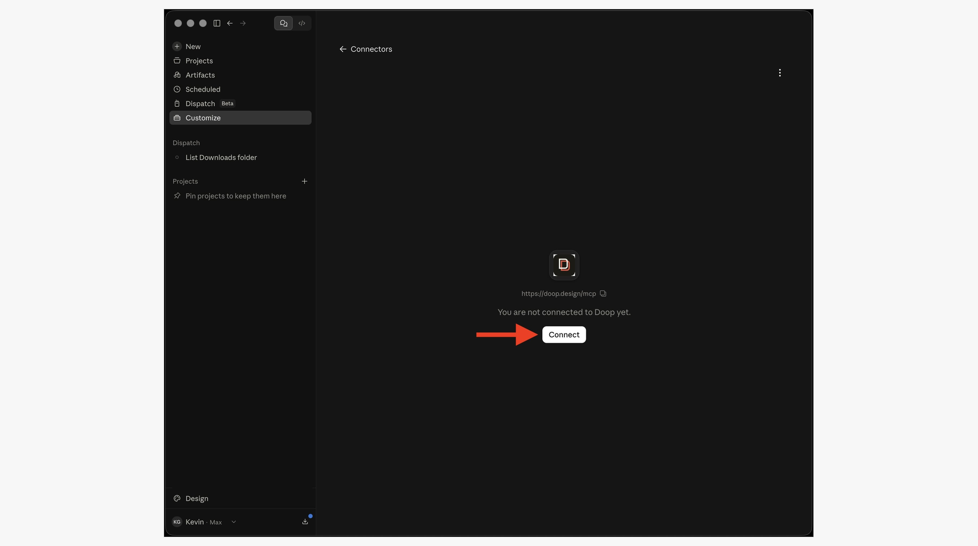
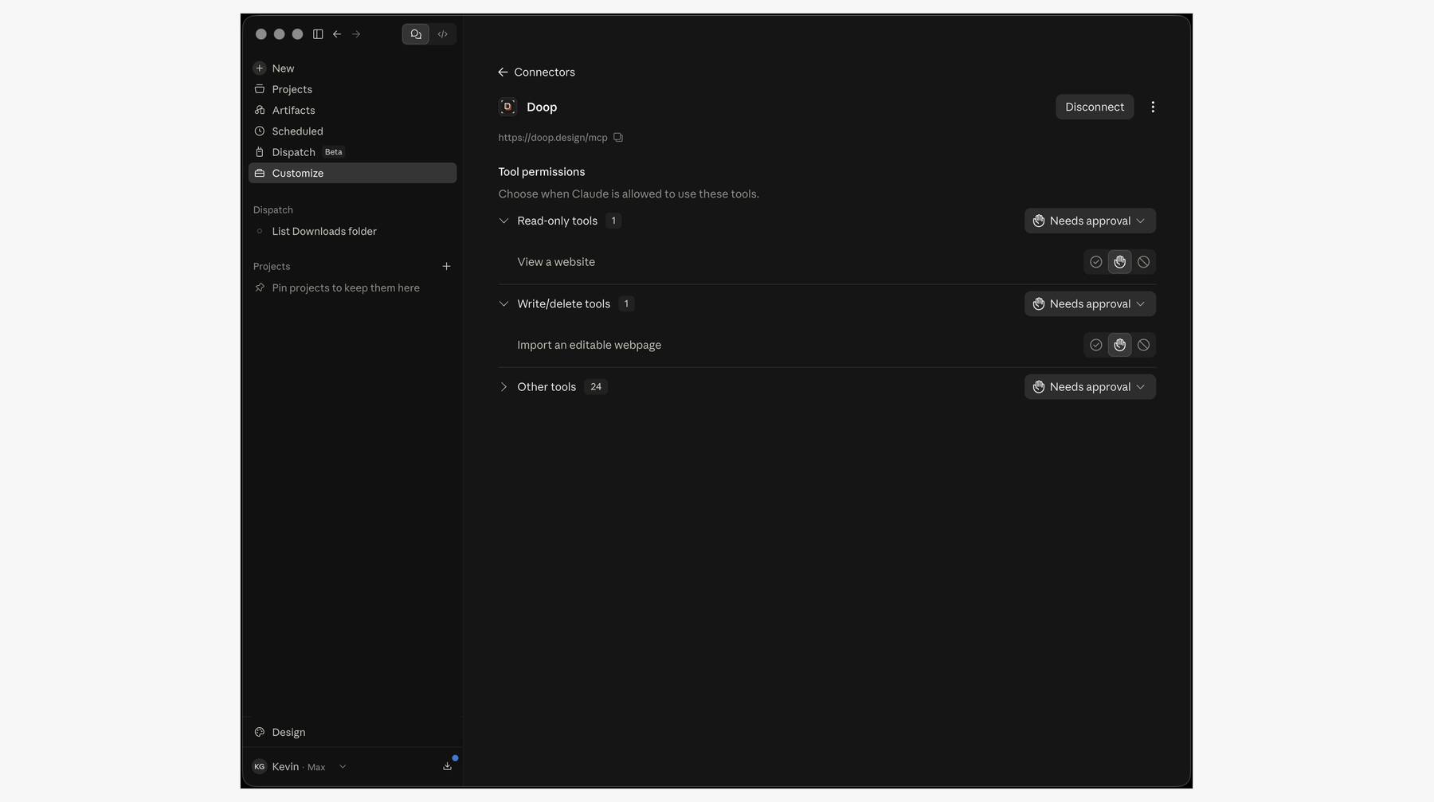
Anmeldung prüfen
Figma folgt demselben Weg
Im Browser Zugriff erlauben
Auf Connect tippen.
Der Browser öffnet die Anmeldung.
Figma, Name: Figma
https://mcp.figma.com/mcp

Slide 10
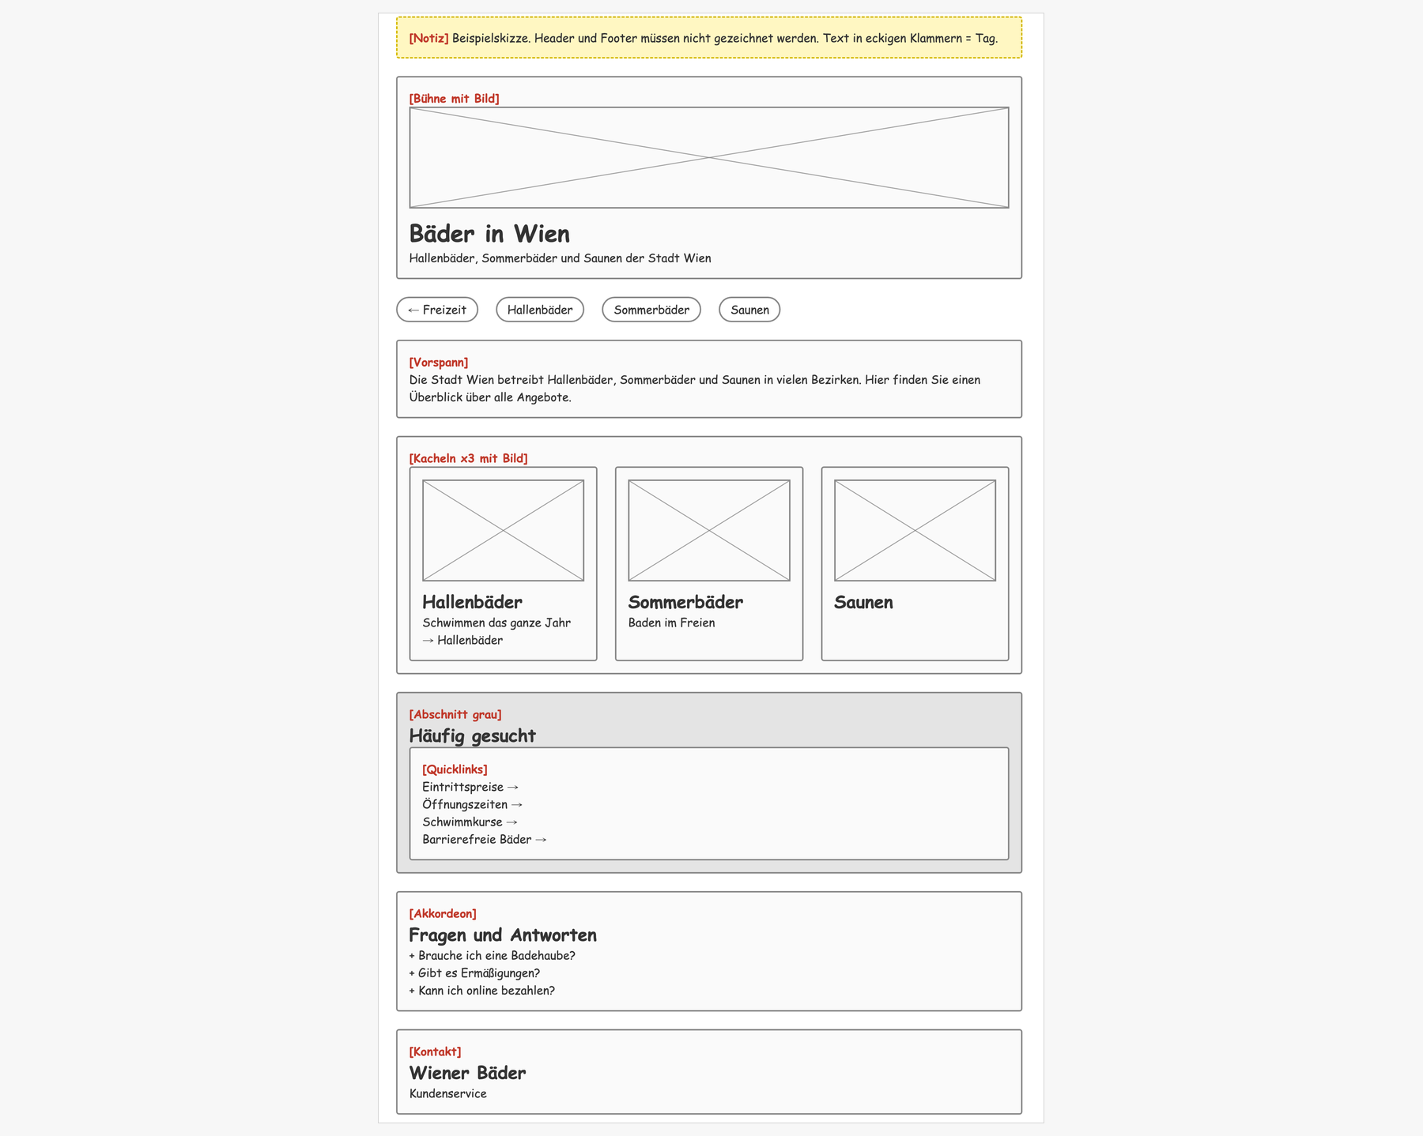
Vorlage kopieren
Doop-Frame oder Figma-Datei
Ein Frame je Seite
Doop: „Vorlage - leer“ duplizieren.
Figma: Duplicate to your drafts.
Der Frame-Name ist der Seitenname.
https://doop.design/c/B-iDTpuPIM

Slide 11
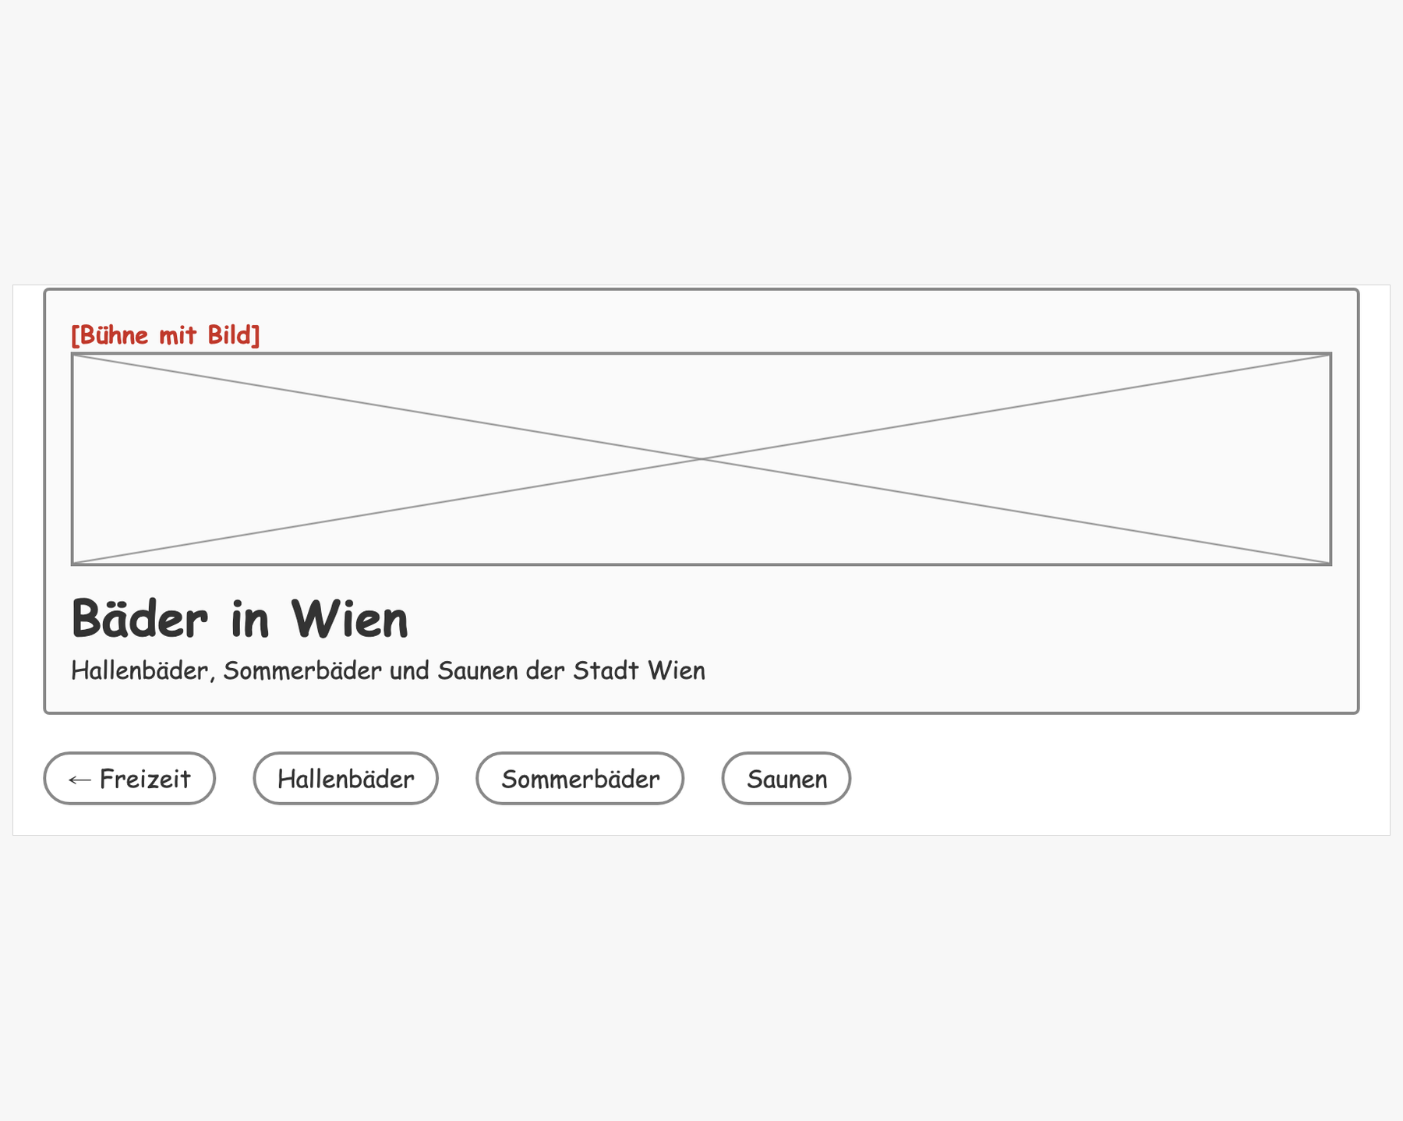
Tag und Text
Echter Text, keine Erfindung
Erste Zeile ist die Überschrift
Tag in eckigen Klammern.
Pfeil wird der Klick: → Hallenbäder
Fehlt Text, steht [Text fehlt].
Header und Footer kommen dazu.

Slide 12
Häufige Tags
Ein Tag pro Kasten
Alle weiteren stehen im Spickzettel
[Bühne] großer Seitenkopf
[Kachel] Card, x3 für drei
[Abschnitt grau] hinterlegt
[Quicklinks] Links mit Pfeil
[Akkordeon] klappt auf
[Kontakt] nur Ihre Angaben
[Vorspann] Einleitung
[?] Claude schlägt einen Tag vor

Slide 13
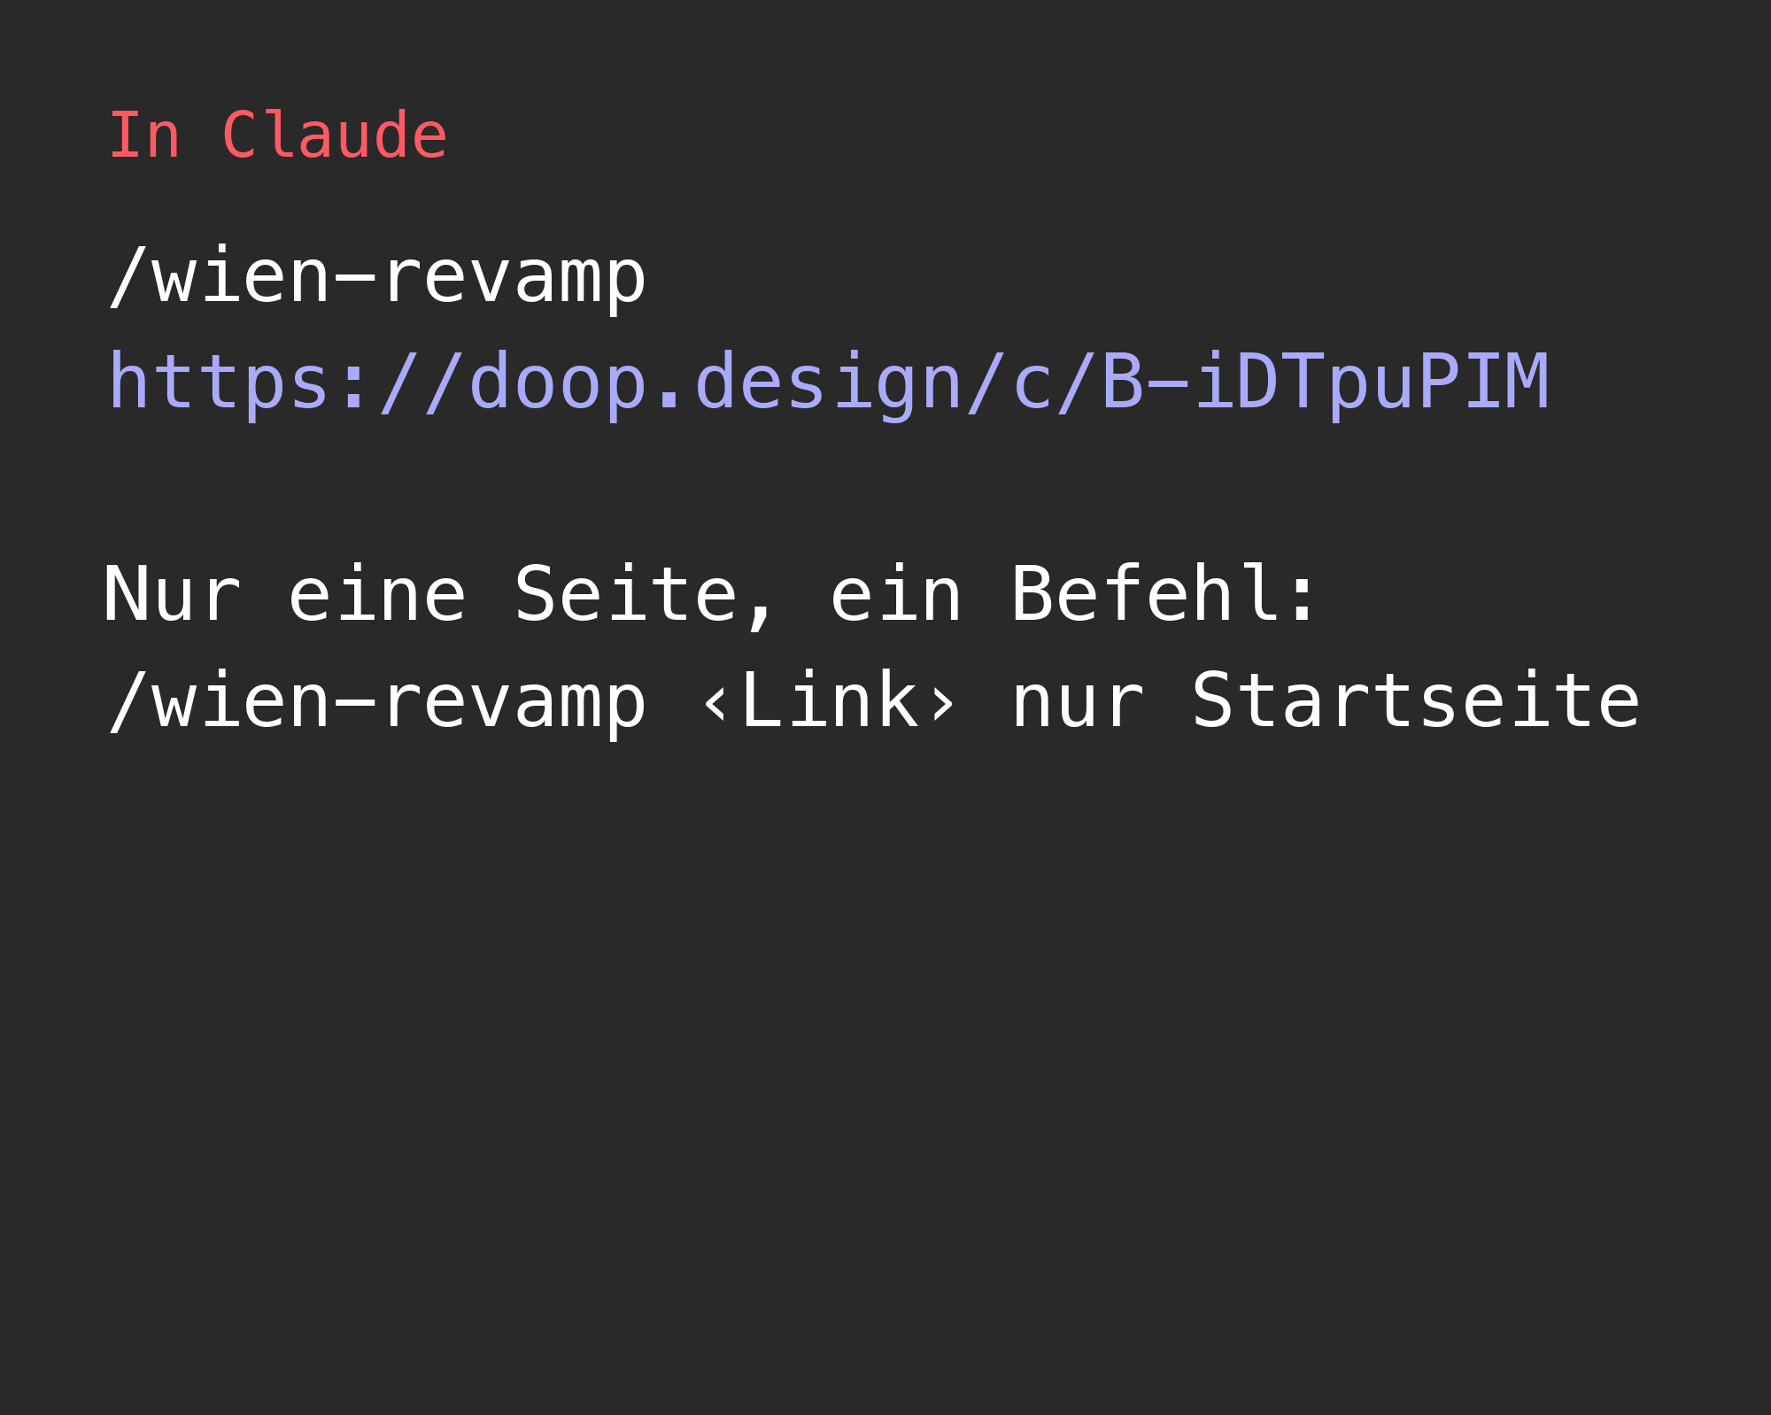
Prototyp bauen
/wien-revamp und der Link
Den Link der Seite anhängen
Rechtsklick, Copy link.
Der Link braucht die node-id.
Zuerst kommt eine Tabelle.
Mit ~ geraten, mit ? unsicher.

Slide 14
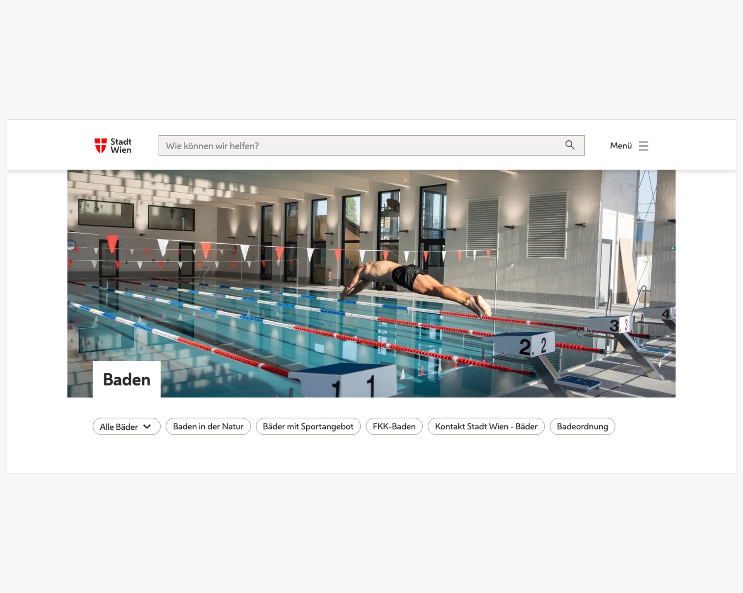
Was Sie bekommen
Canvas, Player, beide Breiten
Der Prototyp liegt in Doop
Canvas zum Kommentieren.
Player zum Durchklicken.
Mobil 375, Desktop 1440.
Rechts die Live-Seite, zum Vergleich.

Slide 15
Wenn etwas hakt
Kurz prüfen, dann neu starten
Die häufigsten Stellen
Nicht verbunden
/mcp, dann Authenticate.
Seite wird nicht gefunden
Copy link, mit node-id.
Kasten falsch erkannt
Tag setzen und neu starten.
Sieht roh aus
Warten und neu laden.
Schrift stimmt nicht
Wiener Melange lädt nicht.
Frame überschrieben
Versionsverlauf in Doop.

Slide 16
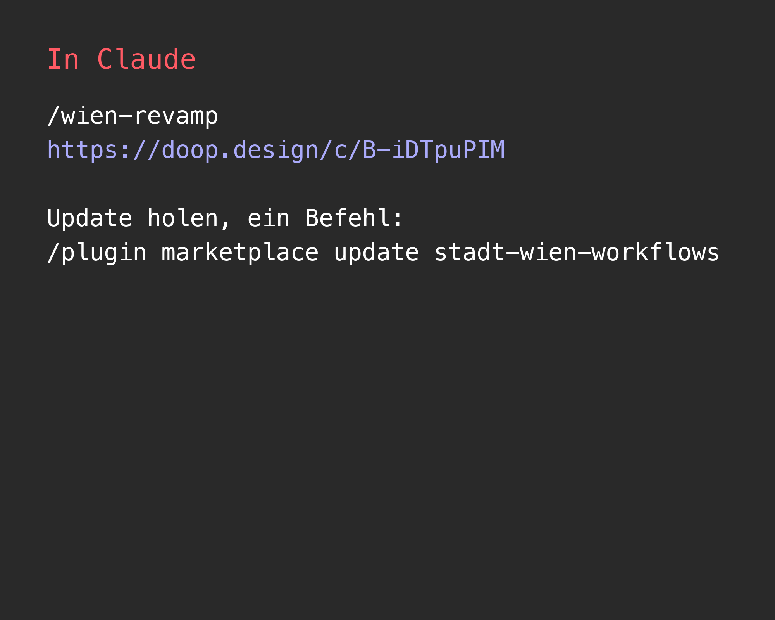
Zum Probieren
Die Beispielskizze aus den Vorlagen
Danach kommt der Doop-Link
Befehl mit der Beispielskizze.
Version 1: Inhaltsseiten.
Formulare bleiben eine Lücke.
Bilder nur mit einer Bild-Adresse.

